Slide 1
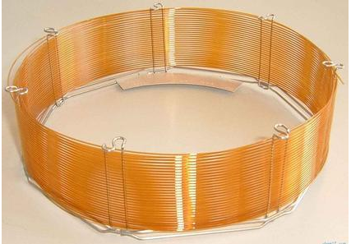
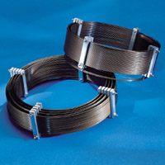
三、毛细管柱气相色谱法（CGC）
1. 毛细管柱的分类
根据柱材料分
石英柱：惰性好，聚亚酰胺外涂层耐350℃，镀铝外涂层耐480℃
金属柱：机械强度好，耐高温

Slide 2
按固定相的形态分类
WCOT—wall-coated open tubular column
壁涂毛细管柱、化学键合毛细管柱、交联毛细管柱
SCOT—support-coated open tubular column
涂载体毛细管柱
PLOT—porous-layer open tubular column
多孔层毛细管柱

Slide 3
2. 毛细管柱与填充柱柱参数的比较
 | 填充柱 | 毛细管柱
内径/mm | 2~4 | 0.1~0.5
比渗透率B₀ | 1~20 | ~10²
长度/m | 0.5~6 | 15~100
相比β | 6~35 | 50~1500

Slide 4
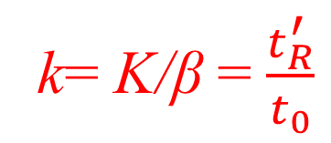
3. 毛细管气相色谱法的特点
总柱效高，可达10⁶，分离复杂混合物的能力大为提高。
相比（β）大，有利于实现快速分离。应用范围广。
柱容量小，允许进样量小。
要求柱外死体积小。
k= K/β = $\frac{t_{R}^{′}}{t_{0}}$

Slide 5
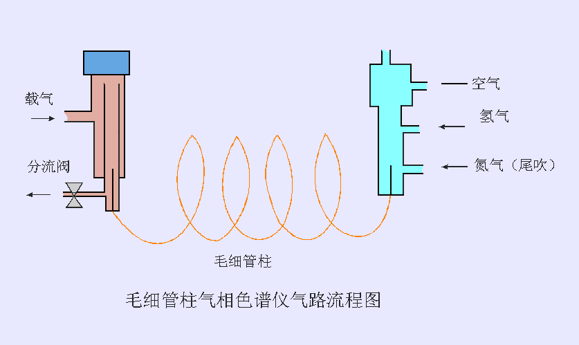
4. 毛细管柱色谱系统
分流比=放空的载气流量/进入色谱柱中的载气流量

Slide 6
与填充柱气相色谱系统的区别
分流
防止样品超过柱容量
只减小进入柱中的载气流量，减小进样器死体积的影响
尾吹
减小检测器死体积的影响，提高分辨率
提高检测器的灵敏度

Slide 7
毛细管气相色谱进样方式
分流进样
主要用于浓度较高样品的分析，待测组分的浓度>50ppm。
瞬间进样，柱效较高。
进样和气路系统易于控制，操作简单。
样品中不挥发组分大都沉积在内插玻璃管中，易于清洗更换，不污染色谱柱。
载气和样品大量排空，污染环境。
宽沸点样品存在分流失真。

Slide 8
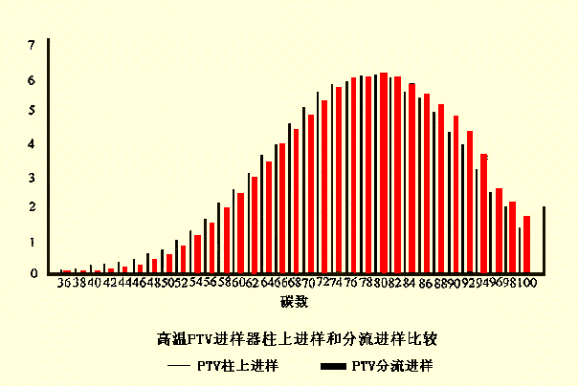
分流失真

Slide 9
不分流进样
适合于沸程窄的痕量组分分析，溶质沸点较高，>150℃
进样量大，样品几乎全部进柱。
定量相对误差比分流法小。但线性差。
需用耐溶剂冲洗的交联柱
常量分析样品要用适当溶剂稀释。
操作相对繁琐。

